Slide 1
ΕΠΙΜΕΛΕΙΑ: Β. ΚΑΡΑΜΑΝΗ

Slide 3
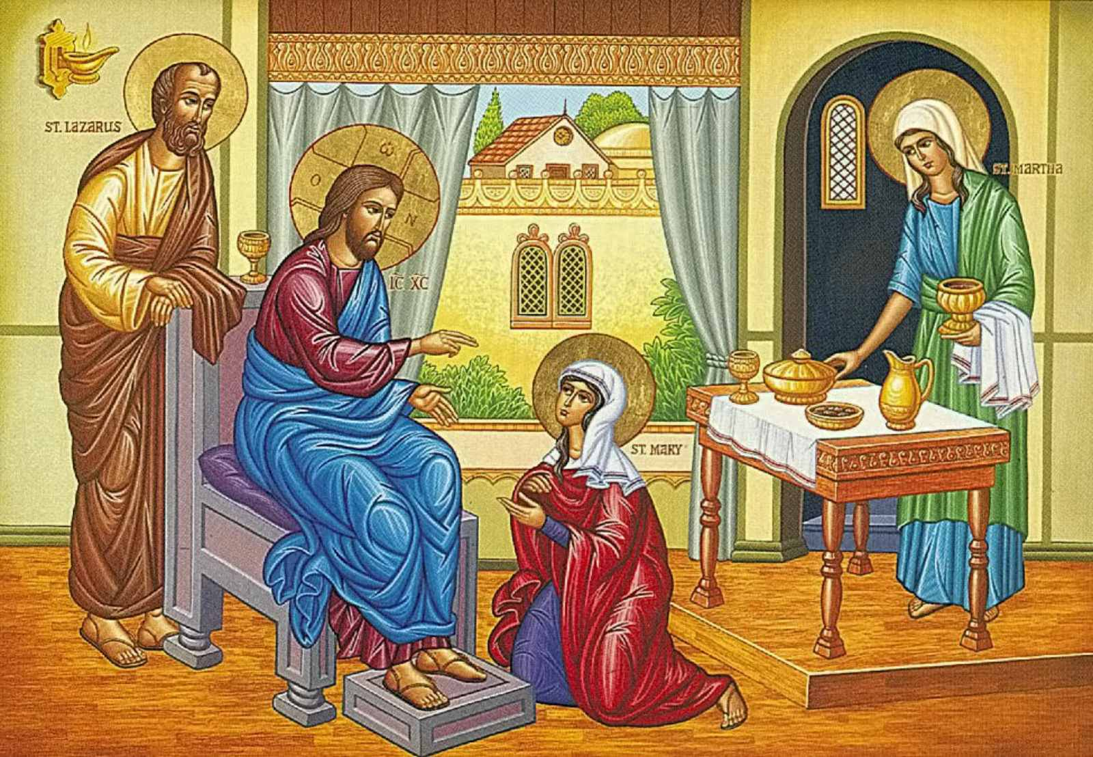
Ο Λάζαρος ήταν φίλος του Χριστού και οι αδελφές του Μάρθα και Μαρία τον φιλοξένησαν πολλές φορές στη Βηθανία
κοντά στα Ιεροσόλυμα.

Slide 4
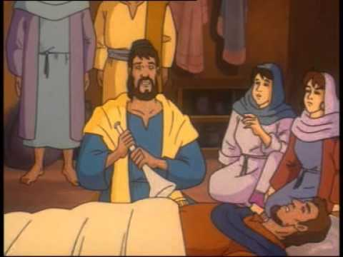
Λίγες μέρες πριν των παθών του Κυρίου ασθένησε ο Λάζαρος και οι αδελφές του ενημέρωσαν σχετικά τον Ιησού που τότε ήταν στη Γαλιλαία να τον επισκεφθεί.

Slide 5
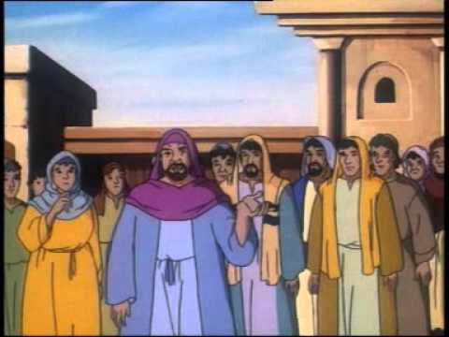
Ο Κύριος έμεινε εκεί όπου βρισκόταν για δυο μέρες ακόμα και μετά είπε στους μαθητές του: πάμε τώρα να τον ξυπνήσω.

Slide 6
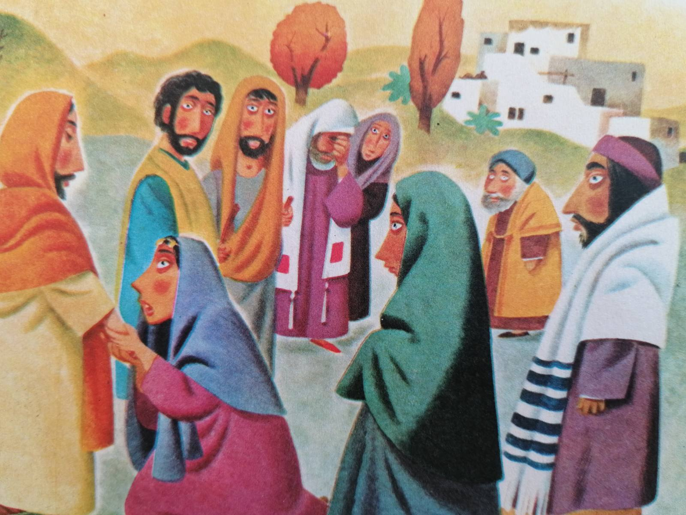
Οι αδελφές του Λαζάρου του είπαν ότι άργησε να πάει και πως ο αδελφός τους και φίλος του έχει πεθάνει.

Slide 7
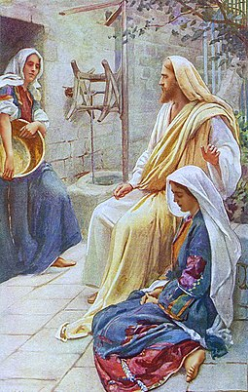
Οι αδελφές του ήταν πικραμμένες και στεναχωρημένες. Τότε ο Ιησούς ζήτησε να τον οδηγήσουν στον τάφο του.

Slide 8
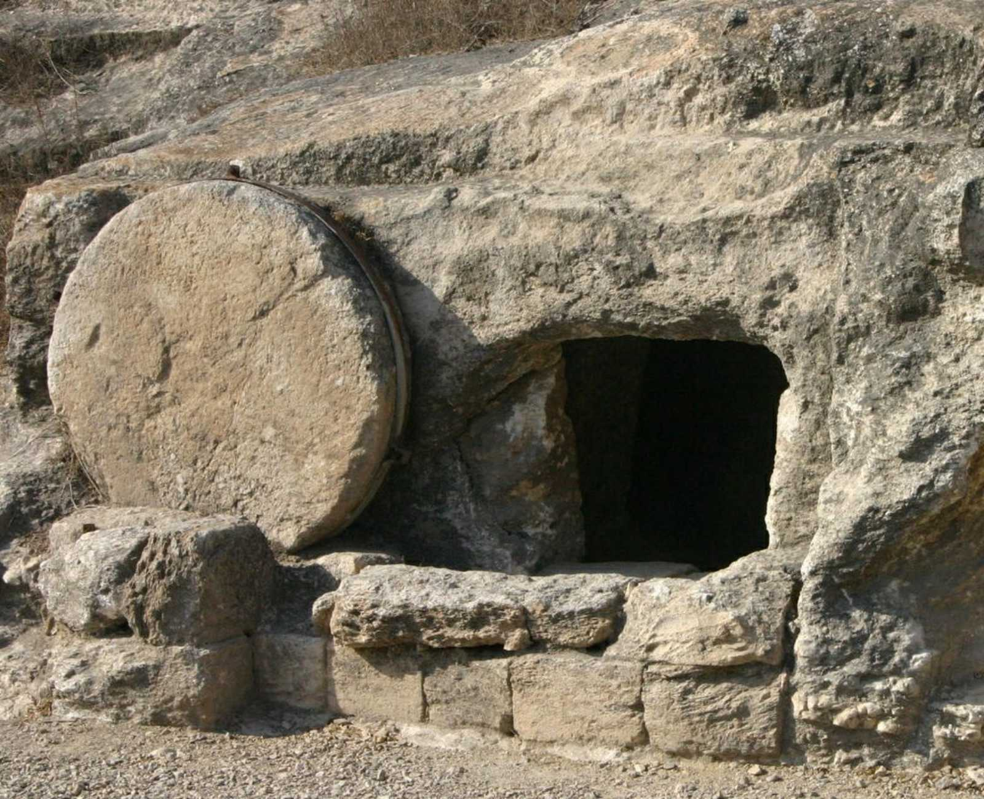
Όταν έφθασε στο μνημείο, δάκρυσε και διέταξε να βγάλουν την ταφόπλακα.

Slide 9
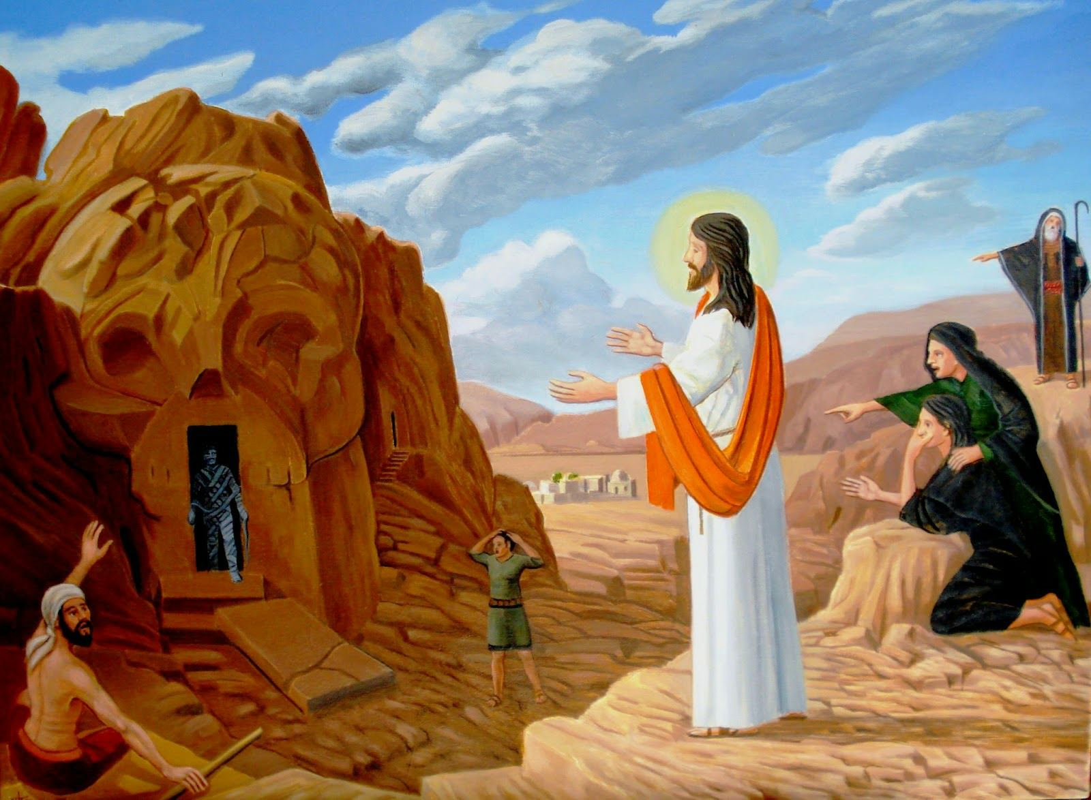
Τότε ύψωσε τα μάτια του στον ουρανό, ευχαρίστησε τον Θεό και Πατέρα και με μεγάλη φωνή είπε: Λάζαρε, βγες έξω.

Slide 10
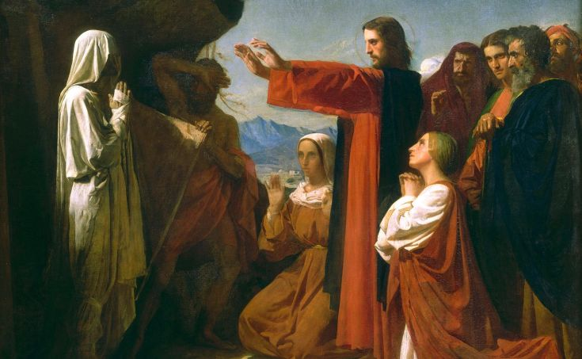
Αμέσως βγήκε έξω τυλιγμένος με τα σάβανα ο τετραήμερος νεκρός μπροστά στο πλήθος που παρακολουθούσε και ο Ιησούς ζήτησε να του λύσουν τα σάβανα και να πάει σπίτι του.

Slide 11
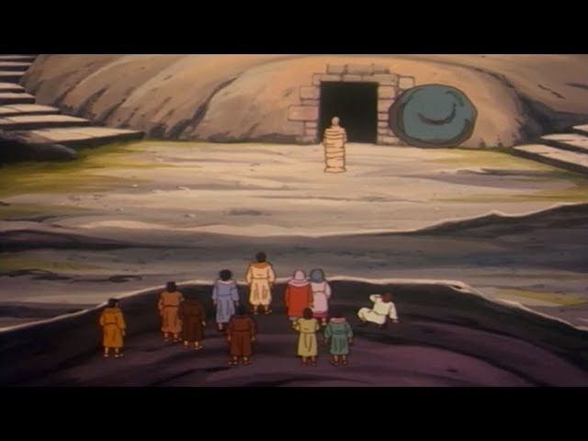

Slide 12
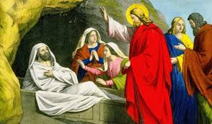
Η αρχαία παράδοση λέγει ότι τότε ο Λάζαρος ήταν 30 χρονών και έζησε άλλα 30 χρόνια. Τελείωσε τον επίγειο βίο του στην Κύπρο το έτος 63 μ.Χ. και ο τάφος του στην πόλη των Κιτιέων έγραφε: «Λάζαρος ο τετραήμερος και φίλος του Χριστού».

Slide 13
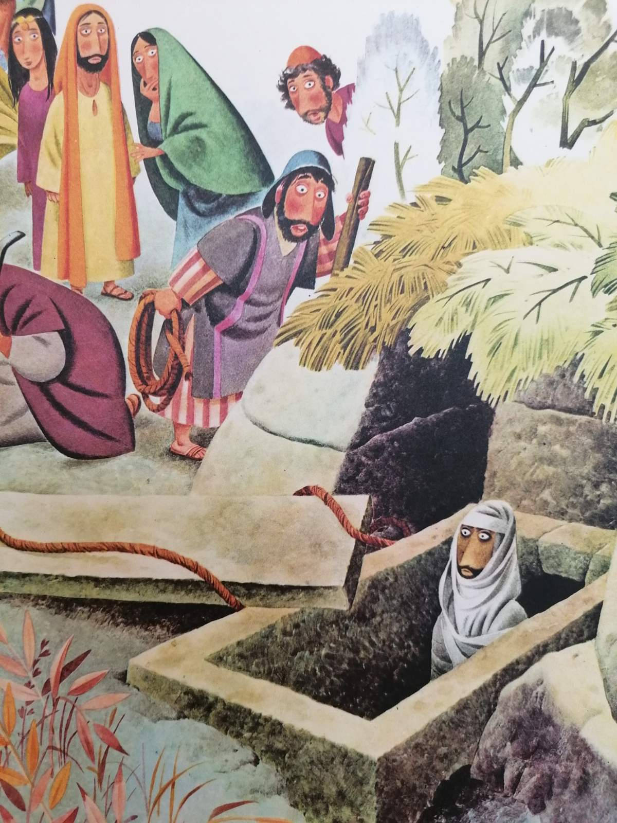
Χαρακτηριστικό της μετέπειτα ζωής του Λαζάρου λέγει η παράδοση, ήταν ότι δεν γέλασε ποτέ παρά μια φορά μόνο όταν είδε κάποιον να κλέβει μια γλάστρα και είπε την εξής φράση: Το ένα χώμα κλέβει το άλλο.

Slide 14
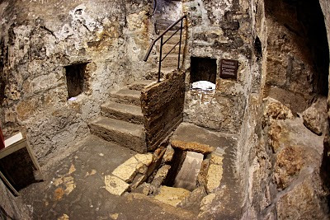
Ο ΤΑΦΟΣ ΤΟΥ ΛΑΖΑΡΟΥ

Slide 15
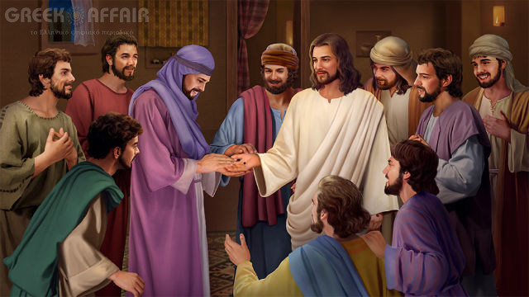
Όταν διαδόθηκε το νέο για την Ανάσταση , πλήθος κόσμου συγκεντρώθηκε έξω και μέσα από το σπίτι του Λαζάρου για να ακούσουν τον Δάσκαλο να μιλάει και να τους δώσει την ευλογία του.

Slide 16
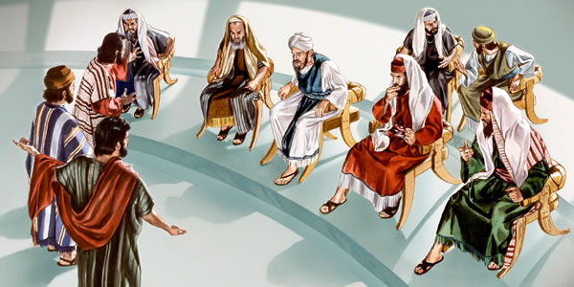
Το γεγονός αυτό όμως μαζί με την ίδια την Ανάσταση του Λαζάρου επέτειναν το μίσος των Εβραίων. Μόλις τα έμαθαν οι Γραμματείς και οι Φαρισαίοι συναντήθηκαν κρυφά και αποφάσισαν να σκοτώσουν τον Λάζαρο και το Χριστό.

Slide 17
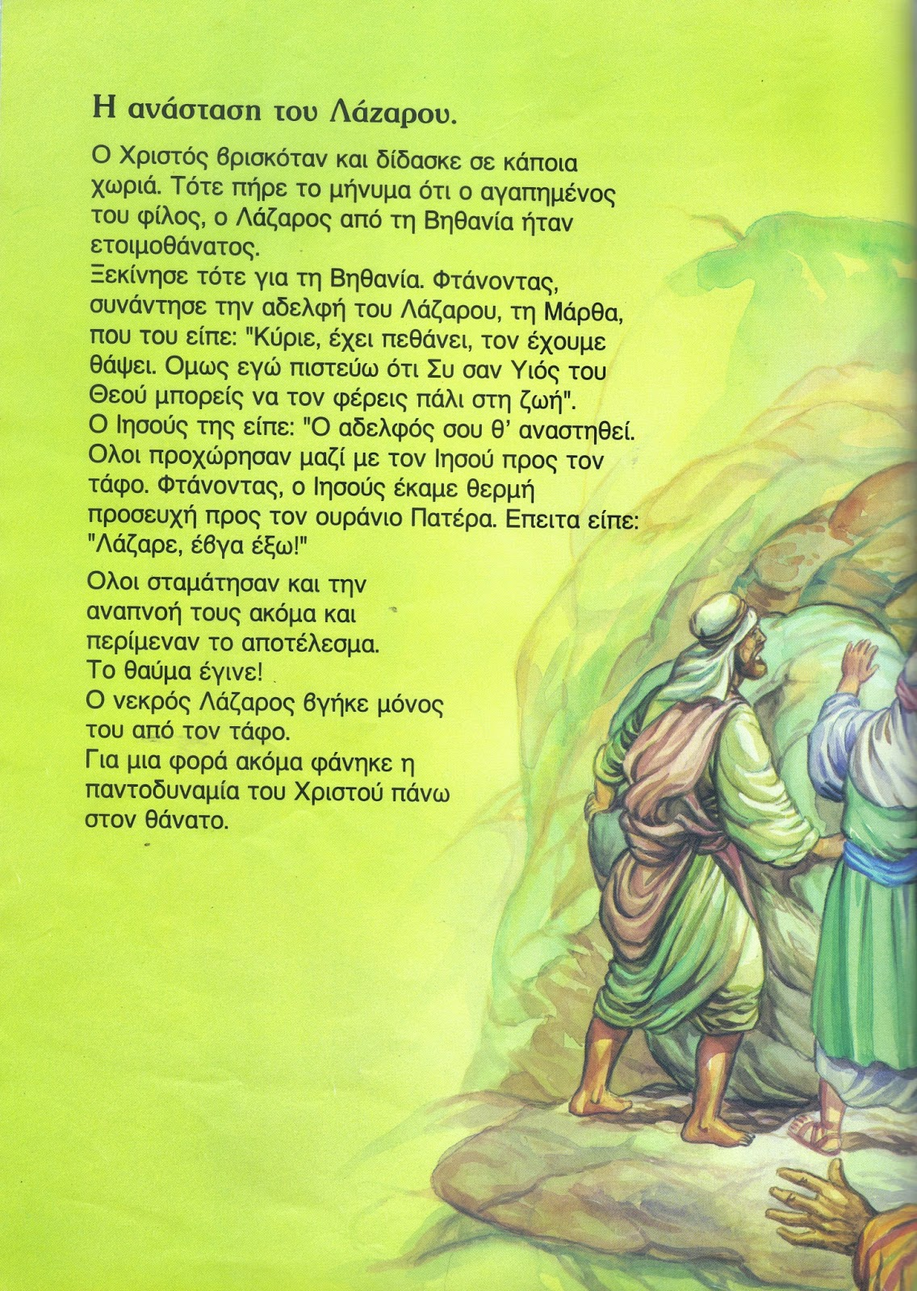
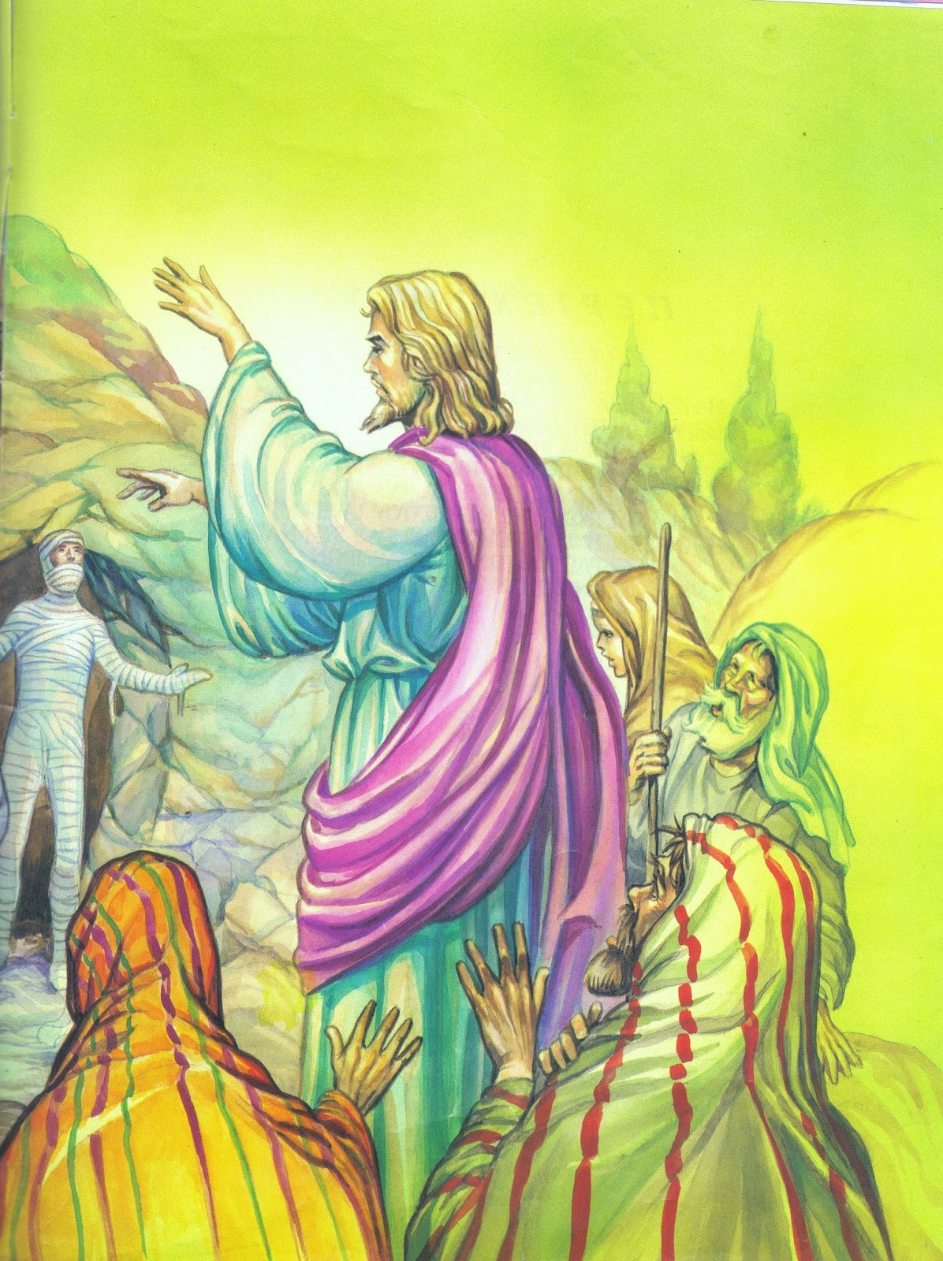
ΣΥΝΤΟΜΗ ΑΠΟΔΟΣΗ ΤΗΣ ΑΝΑΣΤΑΣΗΣ ΤΟΥ ΛΑΖΑΡΟΥ

